Slide 1
五佳学生申请演讲
候选人：1号 XXX

Slide 2
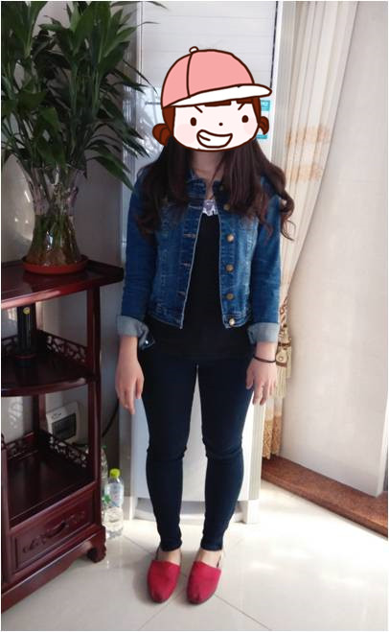
INTRODUCTION
NAME
xxxx
学院
生命科学
INSITUTE
专业
生物技术
MAJOR
班级
11级2班
CLASS

Slide 3
CONTENTS
我对自己负责，
我为我的人生代言

Slide 4
学如逆水行舟
不进则退

Slide 5
Study
平均绩点
Work
4.10
4.01
Life
3.90
3.70
3.64
Experience
3.55
3.50
Future
2011
2012
2013
2014
2011 — 2012
NO.1
2013 — 2014
NO.2
2012 — 2013
NO.1

Slide 6
心态 + 意志
激
发
潜力 + 才华

Slide 7

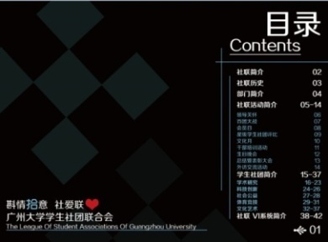

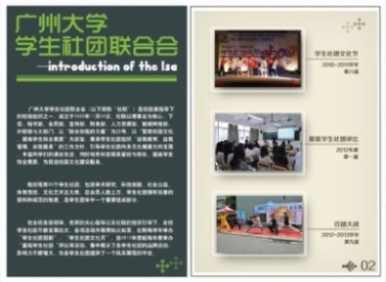





Study
作品展示
Work
Life
2011
担任学院团委学生会宣传部干事
获学院团委学生会“工作之星”称号
Experience
Future
担任校学生社团联合会宣传部部长
2012
获校学生社团联合会“优秀干部”称号
获广州市“优秀共青团员”称号
2013
担任校学生社团联合会常务理事长

Slide 8
人生一场梦
生活靠颗心

Slide 9
Study
Work
Life
2012年
学校雅室大赛三等奖
学院绿馨阁风采大赛三等奖
Experience
Future
2013年
学校雅室大赛二等奖
学院绿馨阁风采大赛二等奖
2012—2013年
学院插花比赛二等奖
学院插花比赛三等奖

Slide 10
实践是检验真理的
唯一标准

Slide 11
Study
社会实践
Work
Life
Experience
广东省食品质量监督检验站
Future
广州恺印有限公司

Slide 12
我的人生
我代言

Slide 13
Study
院工作之星
校雅室大赛三等奖
四级证书
Work
市共青团员
计算机一级证书
六级证书
校一等奖学金
院绿馨阁风采大赛三等奖
Life
院绿馨阁风采大赛二等奖
校雅室大赛二等奖
Experience
校社联优秀干部
院插花比赛二等奖
院插花比赛三等奖
校优秀学生
校二等奖学金
校一等奖学金
Future
三年的荣誉
开拓未来
已成过去

Slide 14



THANKS！

